Slide 1
天网监控系统
Pinpoint链路监控
架构部 20180823

Slide 2
Pinpoint监控之系统优化改进
1、业务拓扑图
2、请求响应较长，性能较低
3、业务处理过程中异常
4、循环调用
5、请求不存在的资源

Slide 3
业务拓扑图
1、向前AppServer业务拓扑图
2、贷款业务拓扑图
3、核心业务拓扑图
Notes:
从业务拓扑图上可以看到一些共性的问题：1，响应慢的请求；2，发生错误的请求

Slide 4
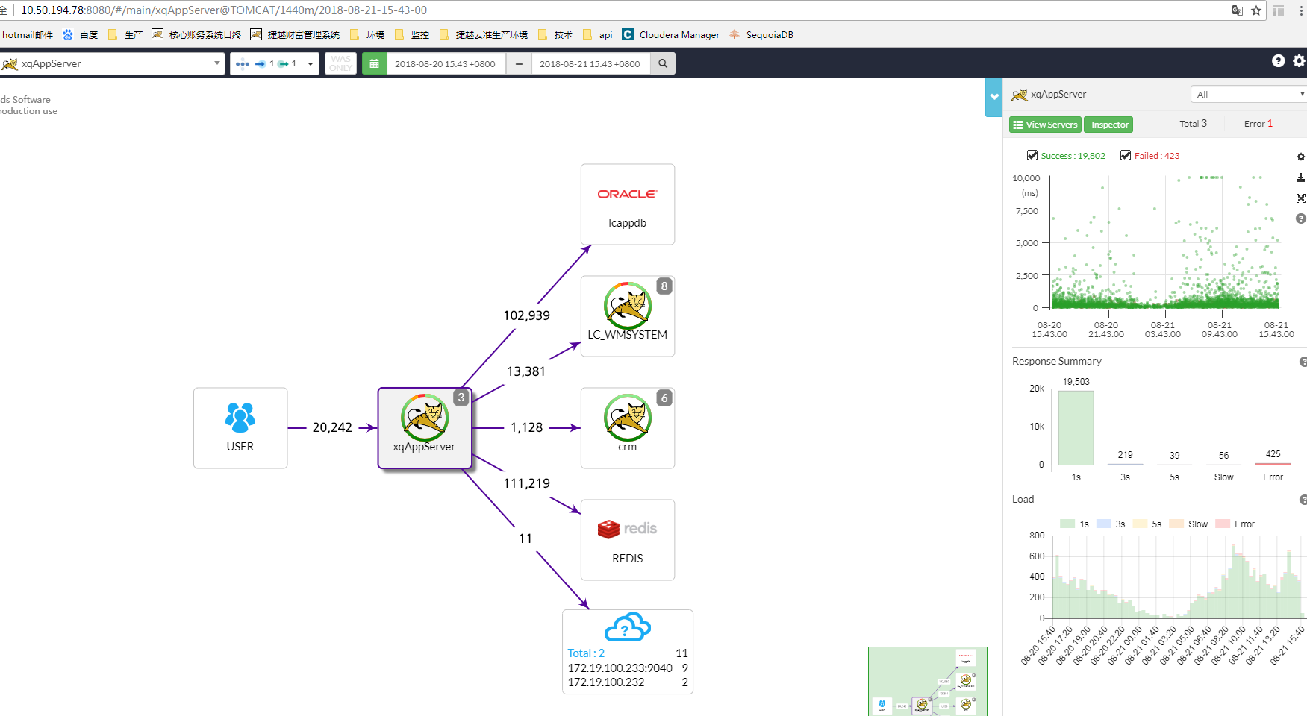
业务拓扑图
Notes:
向前AppServer业务拓扑图

Slide 5
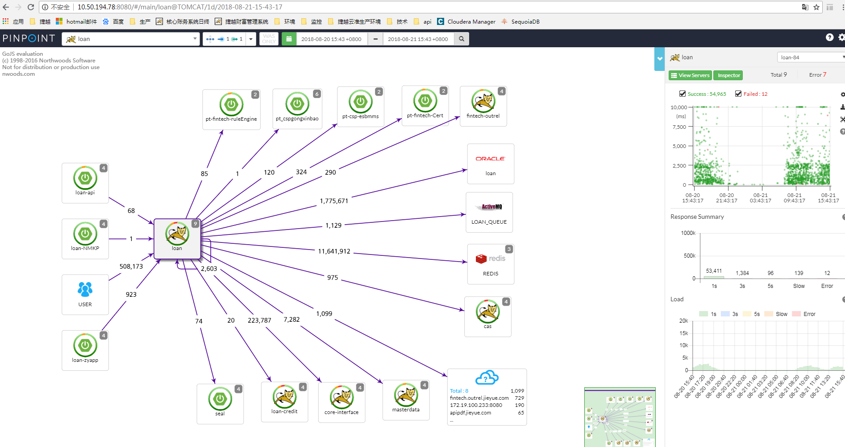
业务拓扑图
Notes:
贷款业务拓扑图

Slide 6
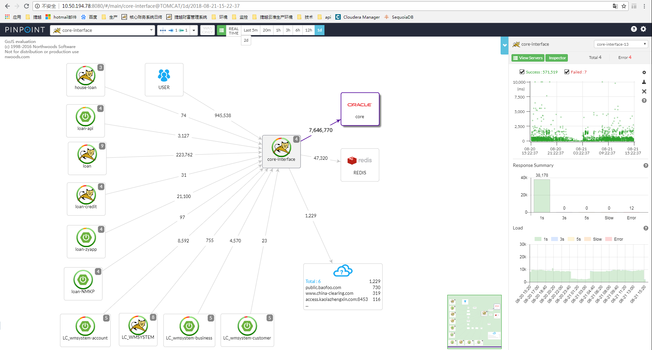
业务拓扑图
Notes:
核心业务拓扑图

Slide 7
请求响应较长，性能较低
1、业务拓扑图
2、请求响应较长，性能较低
3、业务处理过程中异常
4、循环调用
5、请求不存在的资源

Slide 8
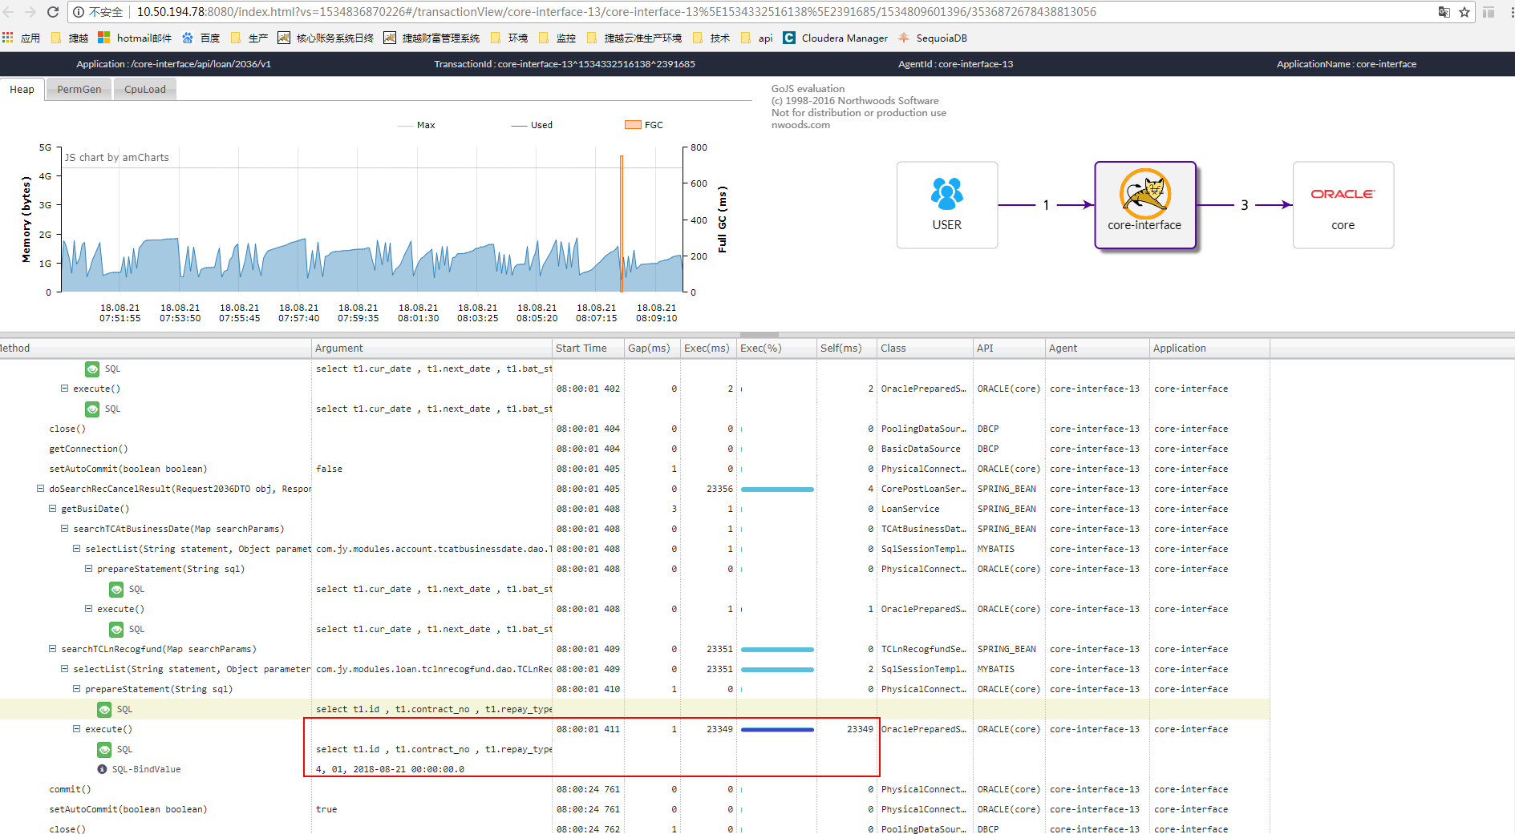
请求响应较长，性能较低
1、业务拓扑图
2、请求响应较长，性能较低
3、业务处理过程中异常
4、循环调用
5、请求不存在的资源（资源删除过早）

Slide 9
业务处理过程中异常
1、业务拓扑图
2、请求响应较长，性能较低
3、业务处理过程中异常
4、循环调用
5、请求不存在的资源

Slide 10
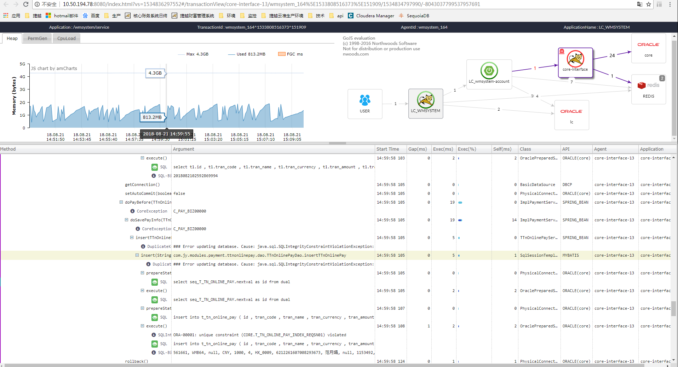
业务处理过程中异常
1、业务拓扑图
2、请求响应较长，性能较低
3、业务处理过程中异常
4、循环调用
5、请求不存在的资源（资源删除过早）

Slide 11
循环调用
1、业务拓扑图
2、请求响应较长，性能较低
3、业务处理过程中异常
4、循环调用
5、请求不存在的资源（资源删除过早）

Slide 12
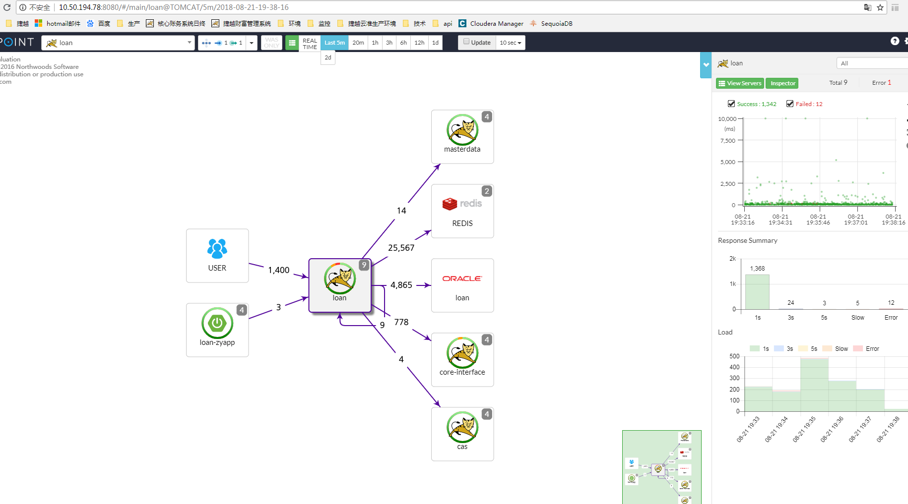
循环调用
1、业务拓扑图
2、请求响应较长，性能较低
3、业务处理过程中异常
4、循环调用
5、请求不存在的资源（资源删除过早）

Slide 13
请求不存在的资源
1、业务拓扑图
2、请求响应较长，性能较低
3、业务处理过程中异常
4、循环调用
5、请求不存在的资源
Notes:
请求不存在的资源产生的原因可能有如下：
被攻击
监控系统配置有误
资源下线过早
其他情况

Slide 14
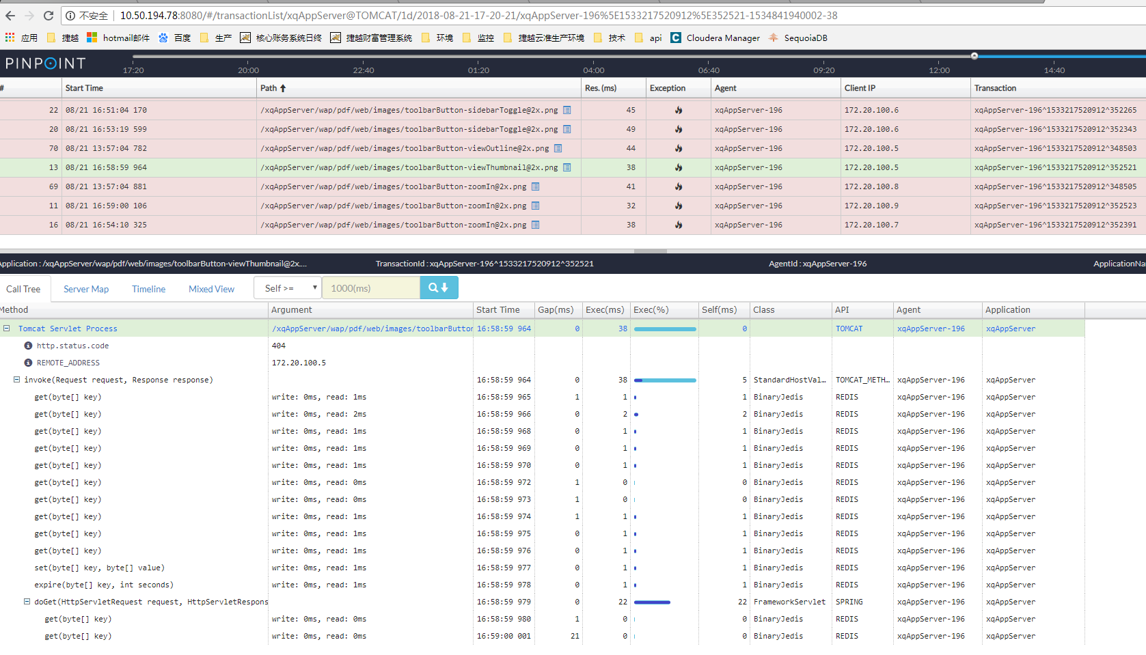
请求不存在的资源
1、业务拓扑图
2、请求响应较长，性能较低
3、业务处理过程中异常
4、循环调用
5、请求不存在的资源（资源删除过早）

